Slide 1
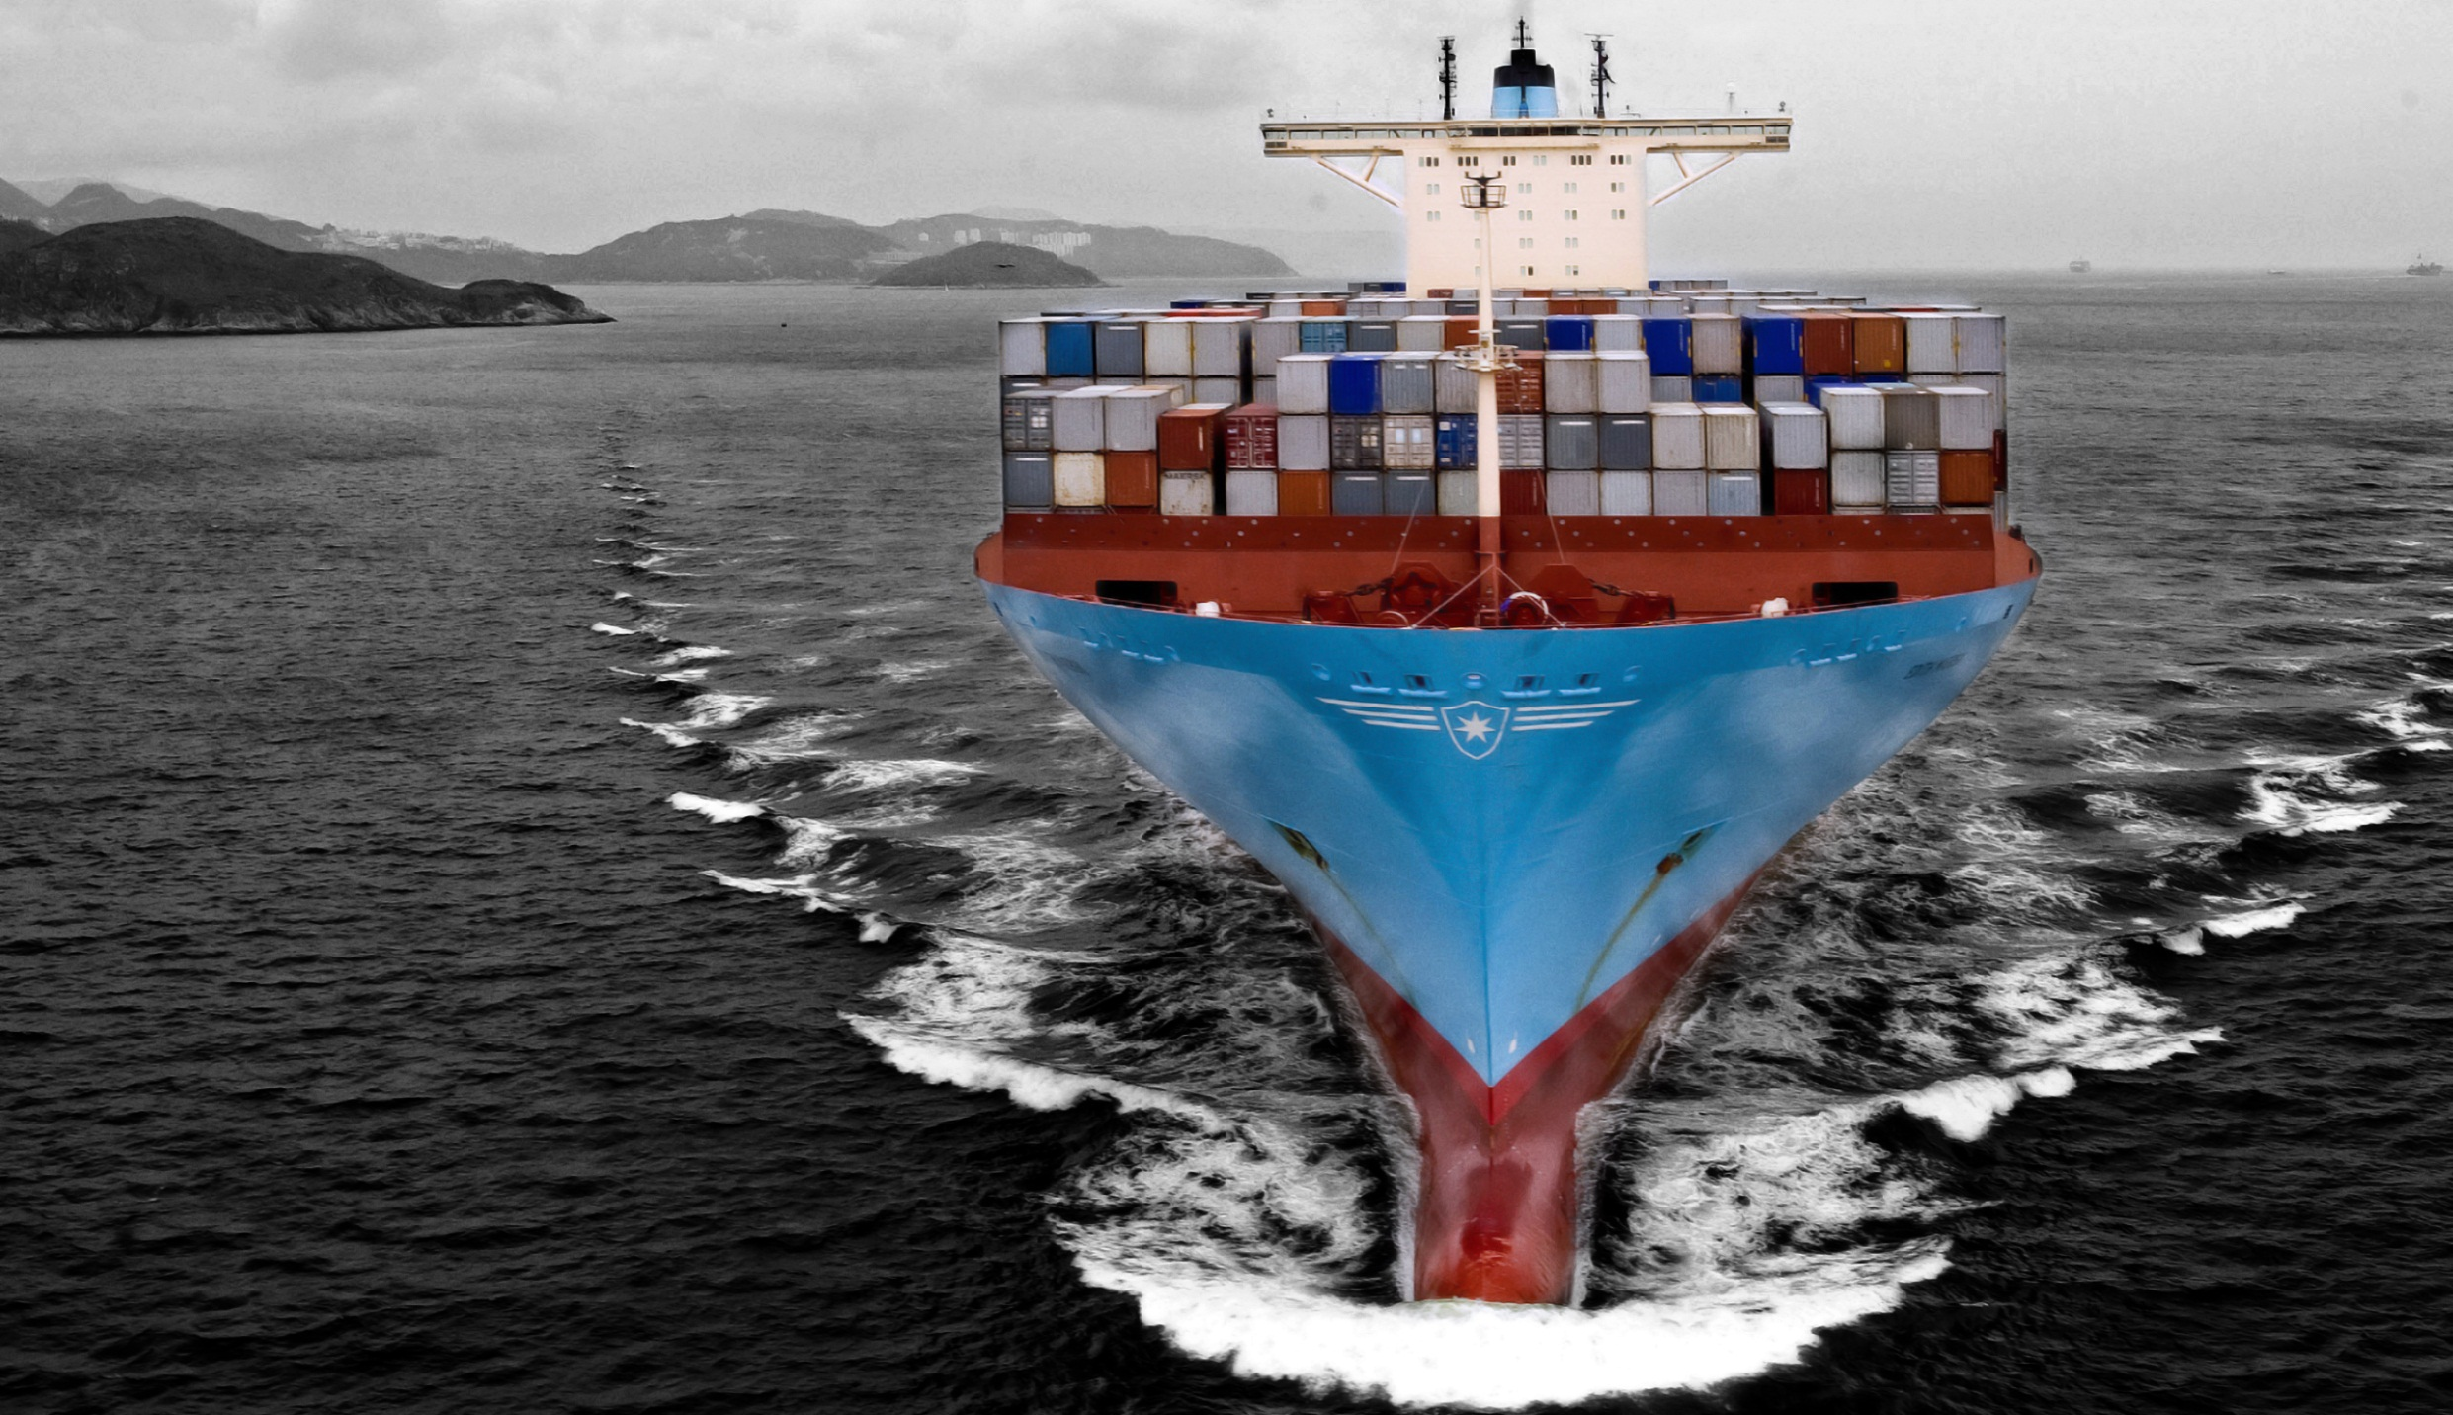
Globalização

Slide 2
O que é?
Processo de integração econômica, cultural, política e social que ocorre entre as diferentes regiões do globo, possibilitado pelo avanço da ciência, da técnica e da informação.

Slide 3
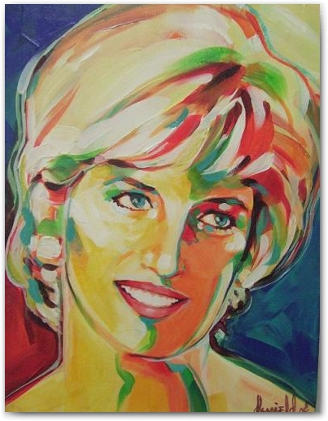

Slide 4
A morte da princesa Diana
Uma princesa inglesa com um namorado egípcio, tem um acidente de carro dentro de um túnel francês, num carro alemão com motor holandês, conduzido por um belga, bêbado de whisky escocês, que era seguido por paparazzis italianos, em motos japonesas; a princesa foi tratada por um médico americano, que usou medicamentos brasileiros.

Slide 5
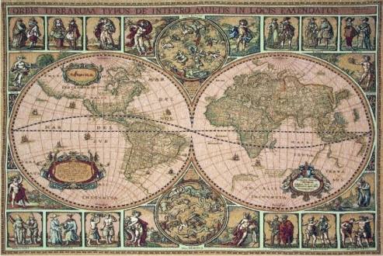
Origem da Globalização
Tem o seu início nas grandes navegações
Aumento do conhecimento científico e das técnicas possibilitam maior exploração do mundo e de sua interação
Início da DIT – Divisão Internacional do Trabalho
Apesar de sua origem ocorrer por volta do séc. XV, o fenômeno só se intensifica no séc. XX

Slide 6
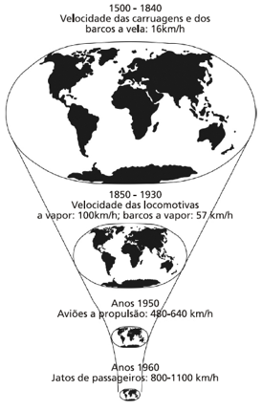

Slide 7
Causas
Diminuição do espaço-tempo
Aumento da velocidade da informação

Slide 8
Os efeitos atuais da Globalização
Aumento da importância das Multinacionais e consequente enfraquecimento dos Estados
Formação de blocos econômicos – Intenções protecionistas
Padronização cultural – Indústria cultural
Desigual acesso ao processo de globalização e de suas tecnologias – Aldeia global
Divisão Internacional do Trabalho - DIT

Slide 9
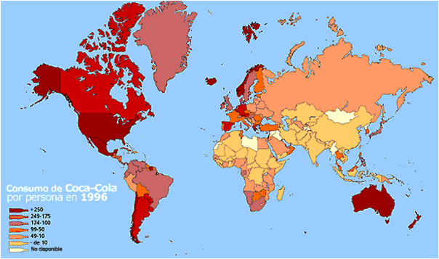

Slide 10
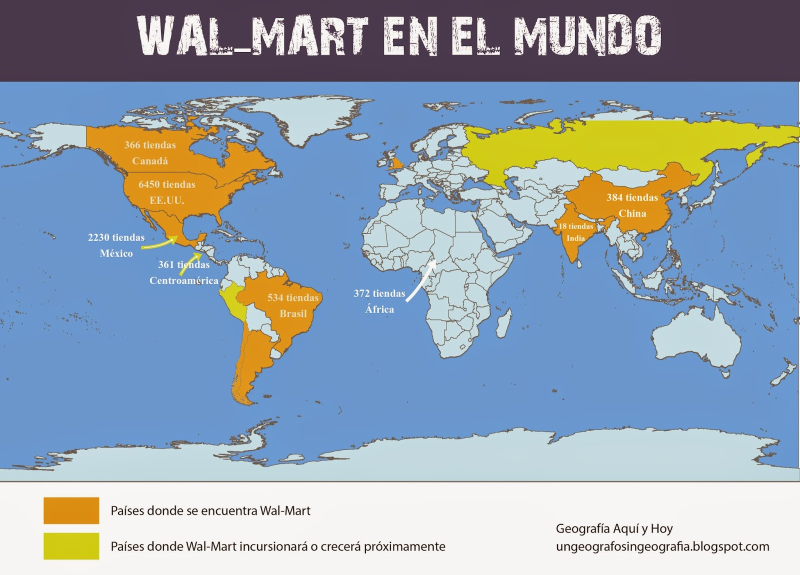

Slide 11
Transnacional
Busca da produção mais barata
Facilidade de exportação pelo barateamento dos transportes
Grande influência regional e política
Concentram tecnologia e mão de obra dos países desenvolvidos

Slide 12
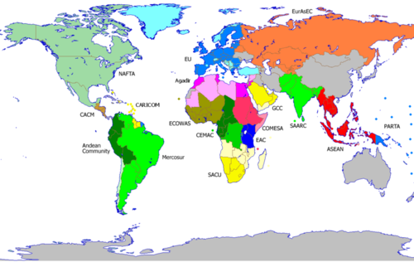

Slide 13
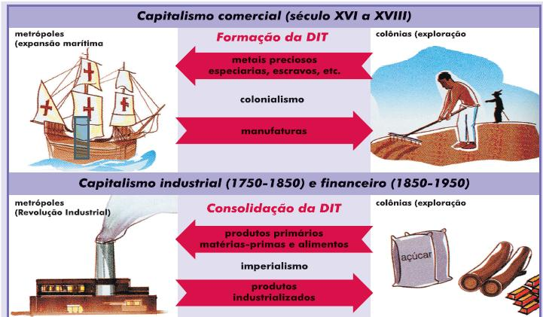

Slide 14
https://www.youtube.com/watch?v=oP9WeauOvWc

